Slide 1
주교재: 혼자 공부하는 머신러닝 + 딥러닝, 저자 박해선, 한빛미디어 → 실습코드
인공 신경망
Hyuntae Cho
Dept. of Digital Media Engineering
Tongmyong University
Notes:
1

Slide 2
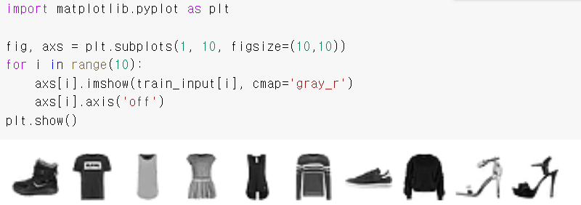
신경망을 활용하여 분류를 해보자
인공지능 모델로 만들어 보자
무작위로 뽑았을 경우, 각 아이템이 나올 확률을 계산
패션 아이템으로 이루어진 데이터 ＇패션 MNIST’
각 이미지의 size = 28 x 28 pixels (784)
…
확률
확률
확률

Slide 3
인공 신경망 (ANN: Artificial Neural Network)
패션 아이템 분류를 인공 신경망으로 표현 해보자
10개의 class라 z1~z10까지 계산함 → 출력층이라 함.
b1
x1
W1, 1
z1
W1, 2
W2, 1
x2
z2
W2, 2
……
b2
W784, 1
……
10개의 뉴런
(티셔츠, 바지..)
x784
W784, 2
……
z10
b10
첫번째 이미지를 펼친 배열
입력층
출력층

Slide 4
인공 신경망 (ANN: Artificial Neural Network)
z1~z10를 계산하고 이를 바탕으로 class를 예측하기 때문에 “출력층＂이라 함.
신경망의 최종값을 만든다는 의미
인공 신경망에서는 z값을 계산하는 단위를 뉴런 (neuron) 이라고 부름
유닛(unit)이라고도 부름
입력층
x1~x784까지 픽셀값 자체를 나타냄
가중치
x1에 곱해지는 가중치를 w1,1
절편
뉴런(z)마다 1개씩

Slide 5
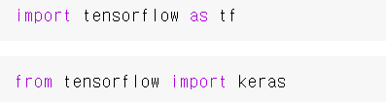
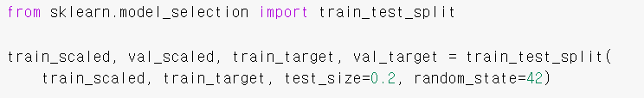
케라스 API를 사용해 보기
데이터 준비
텐서플로 및 케라스
데이터 나누기 : 훈련 셋 vs. 테스트 셋

Slide 6
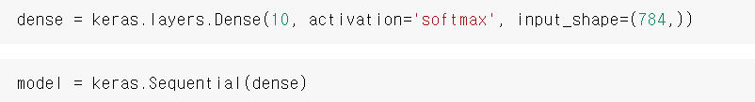
케라스 API를 사용해 보기
1. 케라스의 dense 클래스를 이용하여 밀집층을 만들어 보자
필요 매개 변수:
뉴런 개수, 뉴런의 출력에 적용할 함수, 입력의 크기
2진 분류일 경우 시그모이드 함수

Slide 7
케라스 API를 사용해 보기
2. 밀집층을 가진 신경망 모델을 만들자.
예: Keras의 sequential 클래스
신경망 모델이 만들어 졌다…!!!
b1
소프트맥스
함수
x1
W1, 1
z1
a1
W1, 2
W2, 1
x2
z2
a2
W2, 2
……
b2
W784, 1
……
……
x784
W784, 2
……
z10
a10
b10
첫번째 이미지를 펼친 배열
입력층
(784개의 뉴런)
출력층
(10개의 뉴런)

Slide 8
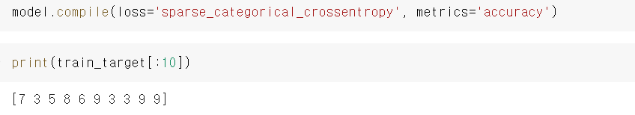
케라스 API를 사용해 보기
아이템 분류하기
사이킷 런과는 모델을 만드는 방식이 조금 다름
3. 훈련하기 전에 model 객체의 compile() 메소드를 통한 설정 단계가 있음
이진분류: loss=“binary_corssentropy”
다중분류: loss=“categorical_corssentropy”
훈련할때
정확도 출력

Slide 9
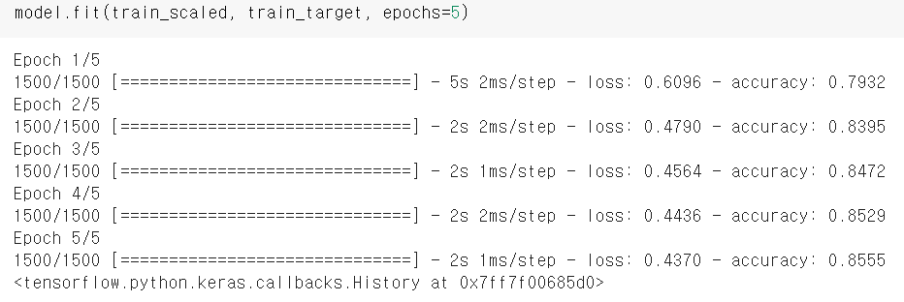
케라스 API를 사용해 보기
아이템 분류하기
패션 MNIST 데이터의 타겟(정답)값은 어떻게 되어있나?
처음 10개를 출력해보자
4. 훈련
걸린시간
손실
정확도

Slide 10

케라스 API를 사용해 보기
5. 평가
검증데이터

Slide 11
코드를 가지고 실습 해보자
Github fork → Colab에 탑재하여 테스트
Github:

Slide 12
신경망을 확장 해보자
지난 실습은 1개의 층으로 이루어짐.
예: Keras의 sequential 클래스
신경망 모델이 만들어 졌다…!!!
b1
소프트맥스
함수
x1
W1, 1
z1
a1
W1, 2
W2, 1
x2
z2
a2
W2, 2
……
b2
W784, 1
……
……
x784
W784, 2
……
z10
a10
b10
첫번째 이미지를 펼친 배열
입력층
(784개의 뉴런)
출력층
(10개의 뉴런)

Slide 13
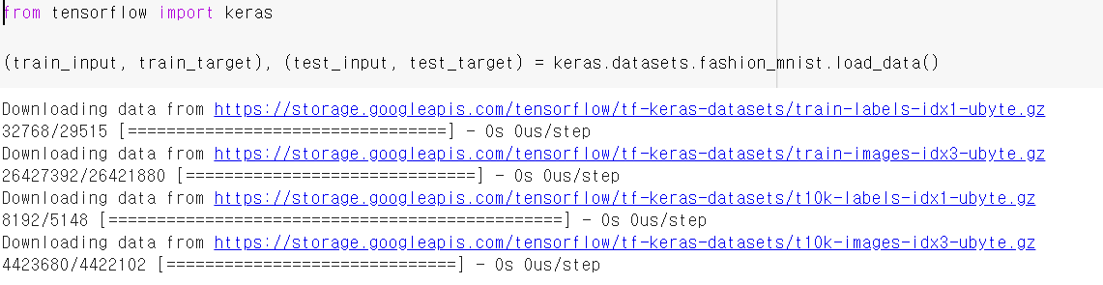
2개의 층 (layer)
심층 신경망을 만들어 성능을 높여보자
2개의 층부터~
1. 케라스 API를 사용하여 패션 MNIST 데이터 셋을 로드

Slide 14
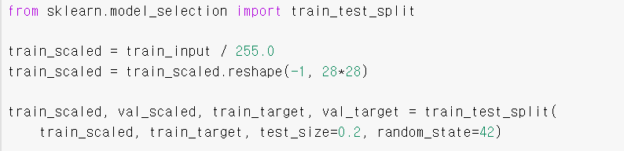
2개의 층 (layer)
2. 정규화, 2차원배열 → 1차원배열 변환, 데이터셋 분리 의 과정을 거침
0~255 사이의 픽셀값을 (0~1) 사이의 값으로..
0~255사이의 픽셀값을 0~1사이의 값으로 변환
28x28 픽셀 크기 이미지를 784개의 1차원 배열로 변환
훈련 데이터 셋과 검증 데이터 셋으로 분리

Slide 15
2개의 층 (layer)
3. 신경망이 2개의 층을 가지도록 수정하자
중간에 은닉층 추가
활성화 함수
소프트맥스
함수
x1
h1
z1
a1
x2
h2
z2
a2
……
……
……
……
x784
h100
z10
a10
……
첫번째 이미지를 펼친 배열
입력층
(784개의 뉴런)
은닉층
(100개의 뉴런)
출력층
(10개의 뉴런)

Slide 16
2개의 층 (layer) 신경망
시그모이드 활성화 함수를 사용한 은닉층
소프트맥스 함수를 사용한 출력층이 있는 신경망을 만들어 보자
은닉층의 개수에 따라 성능이 달라짐
많은 경험이 필요함 그러나 출력층의 개수보다는 많아야 함.
은닉층 개수
입력층
은닉층
출력층

Slide 17
2개의 층 (layer) 신경망
dense1(은닉층)과 dense2(출력층) 객체를 Sequential 클래스에 추가하여 심층 신경망을 생성
여러 개의 층을 만들때, 리스트[]로 만들어 인자값으로 전달해야 함
출력층은 가장 마지막에 위치
이런 식으로 여러 개의 신경망 층을 추가 할 수 있음
출력층

Slide 18
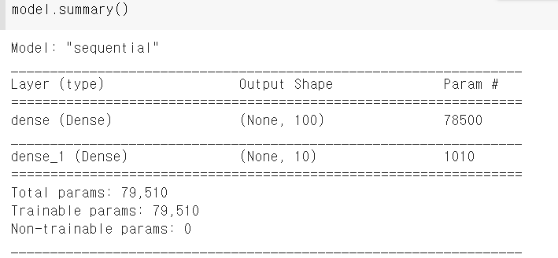
2개의 층 (layer) 신경망
케라스에서는 summary() 메소드를 통해 층에 대한 정보를 획득 가능
784 입력 x 100개 은닉층 조합
+ 뉴런마다 절편이 1개씩 (100)
은닉층
출력층
100개 은닉층 조합 x 출력층 10개 뉴런
+ 출력층 뉴런마다 절편 1개씩 (10)

Slide 19
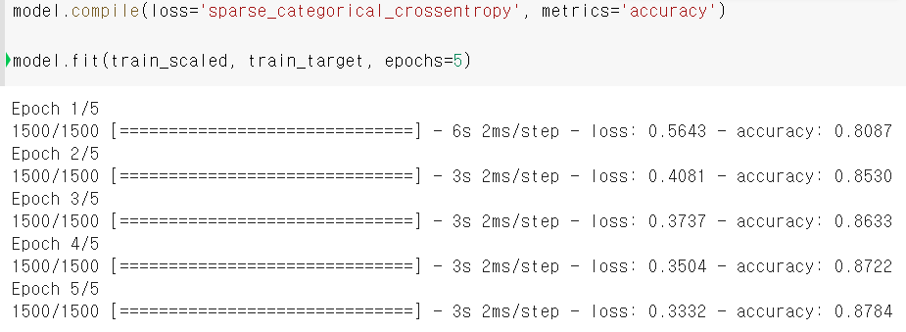
2개의 층 (layer) 신경망
이제 훈련을 시켜보자
compile() 및 fit()
층이 몇 개라도 같은 과정을 반복함
Epoch 단계별로 성능을 계산

Slide 20
코드를 가지고 실습 해보자
Github fork → Colab에 탑재하여 테스트
Github:

